Slide 1


INTEGROVANÉ SYSTÉMY MANAGEMENTU
David Vykydal
Eva Tylečková
© Integrované systémy managementu © 2024 by David Vykydal, Eva Tylečková is licensed under CC BY-NC 4.0
© Vysoká škola báňská – Technická univerzita Ostrava

Slide 2
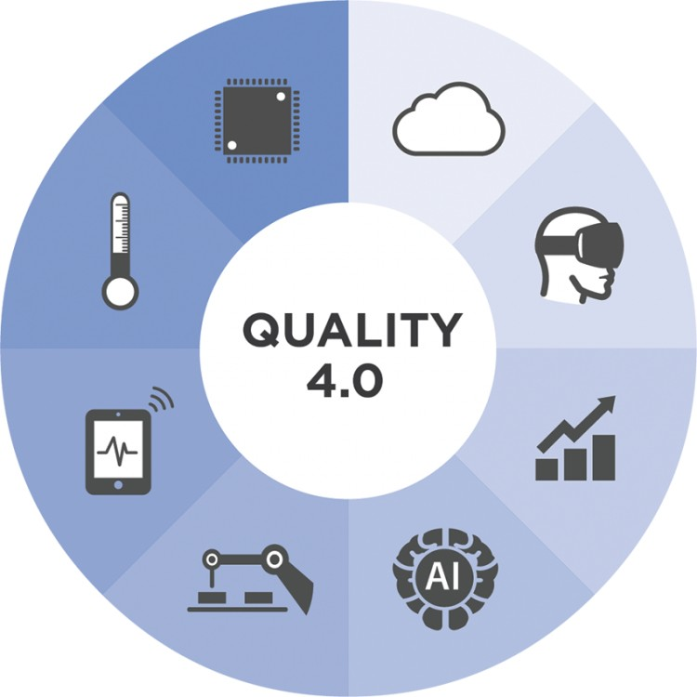
INTEGROVANÉ SYSTÉMY MANAGEMENTU
Podle PAS 99:2012
„Systém managementu, integrující všechny subsystémy managementu organizace do společného rámce, který organizaci umožní pracovat jako jediná, ucelená jednotka s harmonizovanými cíli”
Model řemeslné výroby
Model výroby s výběrovou kontrolou
Model s koncepcí TQM
Model s integrací systémů
Model jediného systému řízení? Excelence organizací!!!
1900
1940
1975
1999
?
Model výroby s technickou kontrolou
Model s regulací procesů (CWQC)
Model s kriteriálními standardy (ISO 9001)
1920
1960
1987
31/07/24
Pokročilé systémy managementu kvality

Slide 3
Výhody integrace systémů managementu?
Harmonizace a využití jednotné dokumentace.
Konkurenční výhoda (zlepšení image firmy a vztahů s veřejností).
Úspora finančních prostředků.
Účinná koordinace aktivit organizace.
Vytváření vhodného prostředí a nástrojů pro efektivní naplňování strategie organizace a záměrů vrcholového vedení.
Jasné definování odpovědností a pravomocí.
Pořádek v dokumentaci, její postupné zeštíhlení, zpřehlednění a zpřístupnění (eliminace dokumentace, která nepřidává hodnotu).
Zdokonalování výrobních procesů.
31/07/24
Pokročilé systémy managementu kvality

Slide 4
Výhody integrace systémů managementu?
Snižování spotřeby energií a surovin.
Snižování počtu pracovních úrazů a jejich následků.
Odhalování chyb v jednotlivých činnostech a jejich včasná a účinná náprava.
Efektivnější nakládání s odpady.
Konkrétní a přehledné postupy pro ochranu všech složek životního a pracovního prostředí.
Prevence a případná likvidace možných havárií.
Garance shody se všemi limity platné legislativy.
Integrovaný systém managementu tvoří základnu pro dosažení excelence organizace.
31/07/24
Pokročilé systémy managementu kvality

Slide 5
Integrovaný systém managementu (IMS)?
Původně byly integrovány zejména 3 systémy managementu:
Systém managementu kvality (SMK).
Systém environmentálního managementu (EMS).
Systém managementu bezpečnosti a ochrany zdraví při práci (BOZP).
Postupem času dochází i k integraci dalších systémů managementu.
Systém environmentálního managementu
IMS
Systém managementu kvality
Systém managementu BOZP
31/07/24
Pokročilé systémy managementu kvality

Slide 6
Společné prvky
EMS (ISO 14 001)
a
BOZP (ISO 45 001)
Společné prvky
EMS (ISO 14 001)
a
SMK (ISO 9001)
ISO 14 001
ISO 9 001
ISO 45 001
Společné prvky všech tří SM:
- interní audity,
- řízení neshody,
- přezkoumání managementu,
- neustálé zlepšování,
- apod.
Společné prvky
SMK (ISO 9001)
A
BOZP (ISO 45001)
31/07/24
Pokročilé systémy managementu kvality

Slide 7
IMS – SPOLEČNÉ POŽADAVKY
Deklarování a komunikace politiky managementu
Závazek vrcholového vedení
Definování a komunikace cílů organizace
Plánování k zajištění cílů organizace
Řízení vůči externím poskytovatelům
Přidělení odpovídajících odpovědností a pravomocí
Řízení dokumentovaných informací
Řízení pracovního prostředí
31/07/24
Pokročilé systémy managementu kvality

Slide 8
IMS – SPOLEČNÉ POŽADAVKY
Interní komunikace
Zajišťování odborné způsobilosti lidí
Management infrastruktury
Posuzování rizik a preventivní opatření
Interní auditování
Přezkoumání vedením
Neustálé zlepšování
31/07/24
Pokročilé systémy managementu kvality

Slide 9
Systém managementu kvality
Systém managementu bezpečnosti informací
Systém environmentálního managementu
IMS
další systémy managementu …
Systém energetického managementu
Systém managementu bezpečnost práce
Systém managementu společenské odpovědnosti
31/07/24
Pokročilé systémy managementu kvality

Slide 10
ANNEX SL – Základ dokumentace v IMS
Annex SL stanovuje novou jednotnou strukturu norem ISO pro systémy managementu.
Tímto je vytvořen základ, aby ve všech normách byly zavedeny identické základní texty a společné pojmy a definice, čímž bude dosaženo:
zjednodušení norem;
standardizace norem;
usnadnění integrace systémů managementu.
31/07/24
Pokročilé systémy managementu kvality

Slide 11

ANNEX SL – Základ dokumentace v IMS
Nová struktura norem o systémech managementu:
Rozsah (předmět normy)
Normativní odkazy
Termíny a definice
Kontext organizace
Vedení
Plánování
Podpora
Provoz
Hodnocení výkonnosti
Zlepšování
31/07/24
Pokročilé systémy managementu kvality

Slide 12
CO JE NORMA PAS 99:2012?
Jde o britský standard, zveřejněný BSI v r. 2012 a vymezující základní požadavky na integrované systémy managementu. Základní charakteristiky tohoto standardu:
určuje jednotící rámec integrace systémů managementu,
vhodný je pro organizace, jež usilují o integraci alespoň dvou dílčích systémů managementu,
základní požadavky na integrovaný systém jsou spojeny s užitím slova „shall“,
tyto základní požadavky jsou vždy doprovázeny vysvětlujícím komentářem a doporučeními,
splnění požadavků PAS 99:2012 ale automaticky negarantuje splnění všech specifických požadavků dílčích kriteriálních norem,
struktura kapitol respektuje požadavky tzv. Annex SL..
31/07/24
Pokročilé systémy managementu kvality

Slide 13
INTEGROVANÉ SYSTÉMY MANAGEMENTU – Princip budování?
Specifické
požadavky
SMK
Specifické
požadavky
EMS
Specifické
požadavky
SM BOZP
Specifické
požadavky
dalších SM
Společné požadavky všech systémů managementu
IMS
31/07/24
Pokročilé systémy managementu kvality

Slide 14
Podmínky a předpoklady úspěšné integrce SM?
Podpora a aktivní účast vrcholového vedení.
Pochopení, podpora a systematické uplatňování principů (zásad) moderních systémů managementu.
Pochopení přínosů zavedení a neustálého zlepšování úrovně systému managementu.
Aspekty kvality, environmentu, bezpečnosti apod. se musí stát součástí strategie organizace.
Znalosti zaměstnanců a jejich angažovanost.
Poskytnutí odpovídajících zdrojů.
31/07/24
Pokročilé systémy managementu kvality

Slide 15
Typy integrace
Typ integrace | Charakteristika
Dodatečná integrace požadavků speciálních výrobních odvětví | Zapracování speciálních požadavků některých výrobních odvětví (farmaceutický průmysl, potravinářský průmysl apod.) do již existujících systémů managementu kvality (ISO 9001).
Přirozená integrace zvláštních požadavků vybraných výrobních odvětví | Realizaci speciálních požadavků výrobních odvětví (např. automobilový průmysl), které byly postupně zakotvené do mezinárodně platných standardů (IATF 16 949, AQAP a další), které musí být respektovány všemi dodavateli.
Integrované systémy managementu | Nejčastěji se jedná o integraci managementu kvality (QMS), životního prostředí (EMS) a bezpečnosti práce (BOZP), ale v současné době k nim mohou přibývat i další.
Komplexní podniková integrace | Podpora jednotlivých izolovaných systémů a podsystémů organizace. Existující systémy managementu, oddělení a funkce uvnitř organizace se napojují na celý hodnotový řetězec od dodavatele až po zákazníka.
31/07/24
Pokročilé systémy managementu kvality

Slide 16
Vybrané oblasti integrovaných systémů managementu
Oblast managementu | Standard
Management kvality | ČSN EN ISO 9001
Environmentální management | ČSN EN ISO 14001
Management bezpečnosti a ochrany zdraví při práci | ČSN EN ISO 45001
Management bezpečnosti informací | ČSN ISO/IEC 27001
Společenská odpovědnost organizací | ČSN ISO 26000
Management hospodaření s energiemi | ČSN EN ISO 50001
Management bezpečnosti dodavatelských řetězců | ČSN ISO 28000
Management služeb | ČSN ISO/IEC 20000
Management bezpečnosti potravin | ČSN EN ISO 22000
Management kontinuity podnikání | ČSN ISO 22301
31/07/24
Pokročilé systémy managementu kvality

Slide 17
Děkuji za pozornost
David VYKYDAL
Katedra managementu kvality
david.vykydal@vsb.cz
Transformace formy a obsahu vysokoškolského vzdělávání na VŠB-TUO
NPO_VŠB-TUO_MSMT-16605/2022

